Slide 1
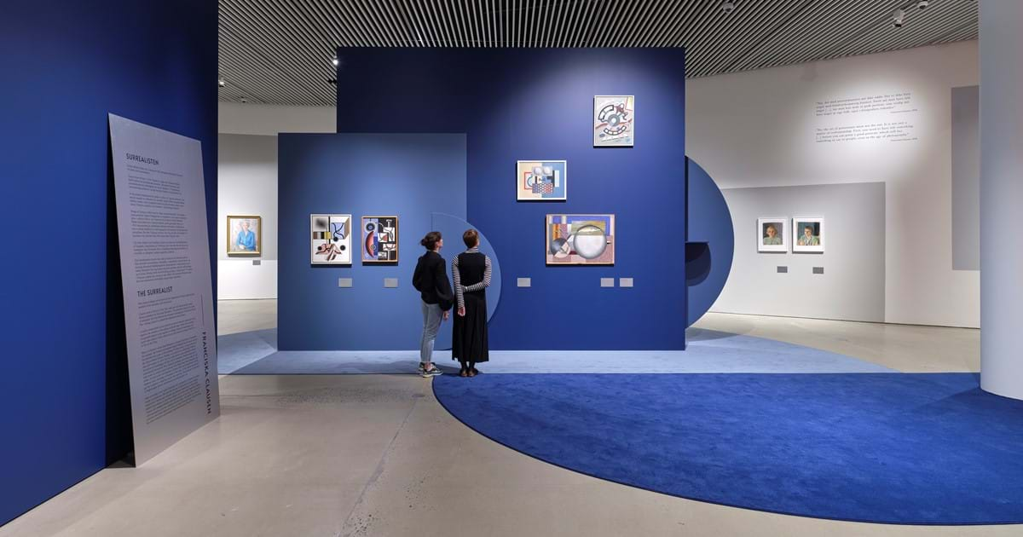
Hvordan udstiller man kunst?
Udstillingsanalyse og kurateringsprincipper

Slide 2
Kuratorens rolle og tilblivelsen af en udstilling
Kuratering:
  Beskriver, hvordan kunsten præsenteres på et kunstmuseum og den måde, en udstilling er blevet til på.
Alle moderne kunstudstillinger er kurateret – dvs. der ligger en lang række overvejelser og forarbejder i en udstilling → strækker sig over flere år
Kuratering af en udstilling: Primært kunstmuseets kunstfaglige ansatte – men man kan også købe sig til kuratorer udefra.
Særudstilling vs. fast udstilling

Slide 3
Kuratorens rolle : indsamling og præsentation af kunsten

Slide 4

Udvælgelsen af kunsten foretages ofte efter et fastsat princip, fx:
  En kvalitetsbedømmelse af værkerne
  En vurdering af værkernes kunsthistoriske relevans og betydning
  En variation i materialer og medier
  Kunstværkernes relation til museets omgivelser og de øvrige kunstværker
  En aktuel sammenhæng mellem kunsten og den omgivende verden
  En tematisk overskrift for udstillingen
Kort diskussion: Hvilke udstillinger har vi set sammen – og hvad var udvælgelsen baseret på?

Slide 5
Kurateringsprincipper – i grupper
Teoriteksten præsenterer syv forskellige kurateringsprincipper:
  Formalistisk kuratering og værket i sig selv
  Det neutrale udstillingsrum – The White Cube
  Monografisk kuratering af en kunstners/kunstnergruppes værker
  Saunaprincippet
  Kontekstuel kuratering og kunsten sat i sammenhæng
  Tematisk kuratering og nye møder
  Kuratering af nye medier og deltagerbetonet kunst
OPGAVE: Hvad karakteriserer principperne? (s. 211-219) Brug billederne på de følgende slides + jeres billeder i går fra ARoS, og forklar udstillingsprincippet.

Slide 6
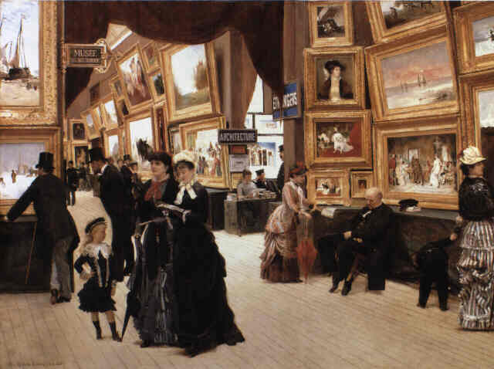
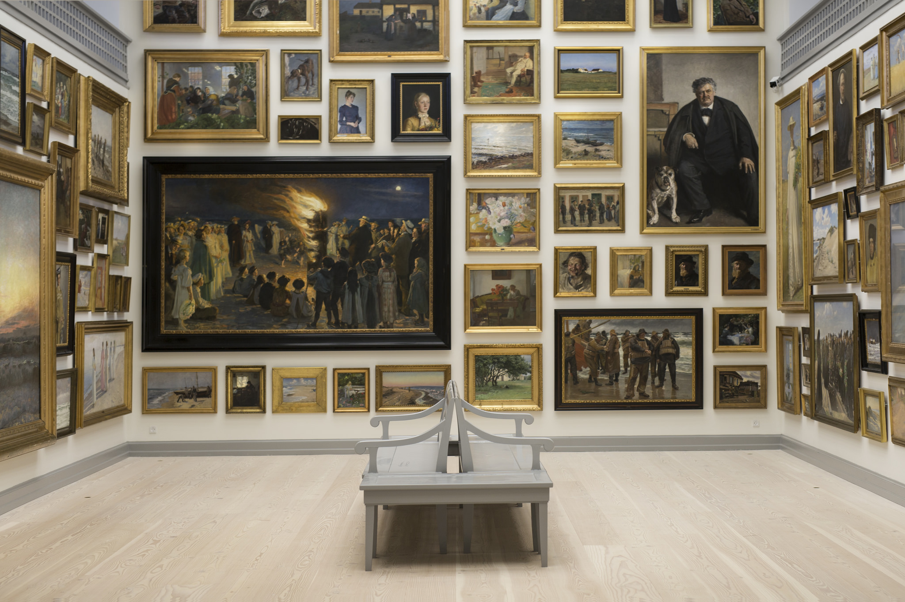
Formalistisk kuratering og værket i sig selv

Slide 7
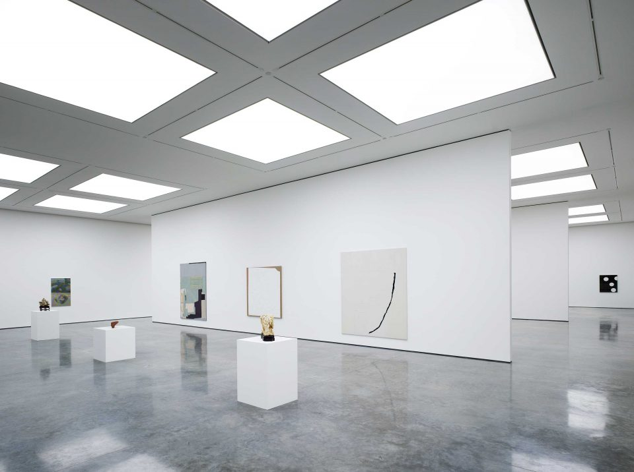
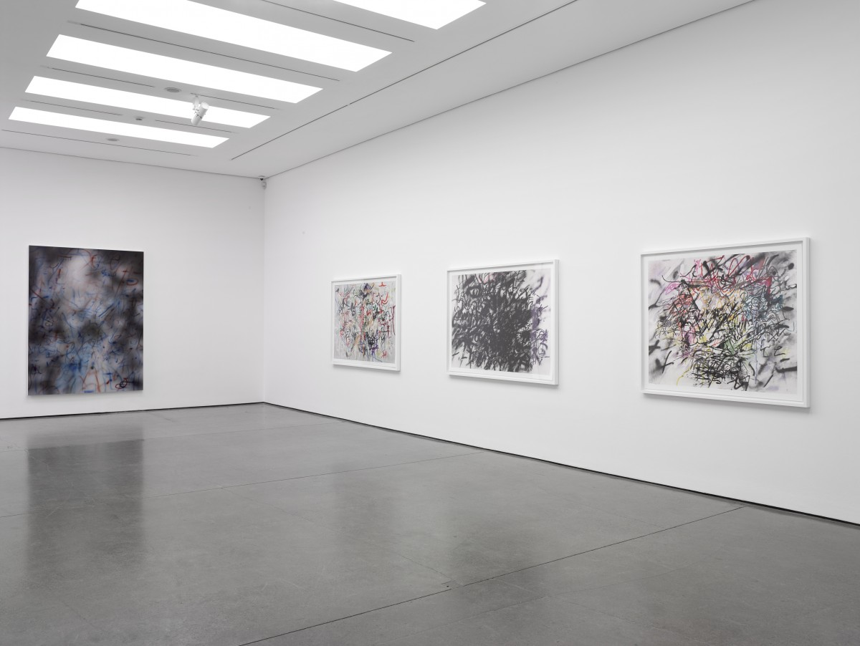
Det neutrale udstillingsrum – The White Cube

Slide 8
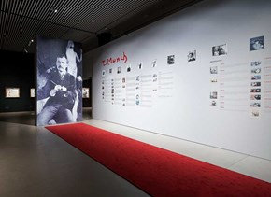
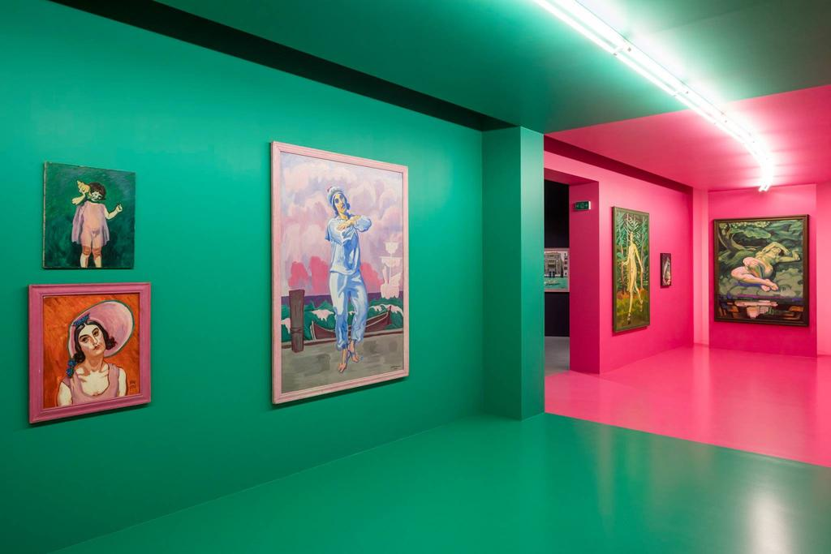
Monografisk kuratering af en kunstners/kunstnergruppes værker

Slide 9
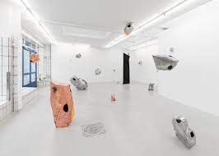
Saunaprincippet
Notes:
https://politiken.dk/kultur/kunst/art5625655/Museumsg%C3%A6ster-skal-have-svedehyttebehandling

Slide 10
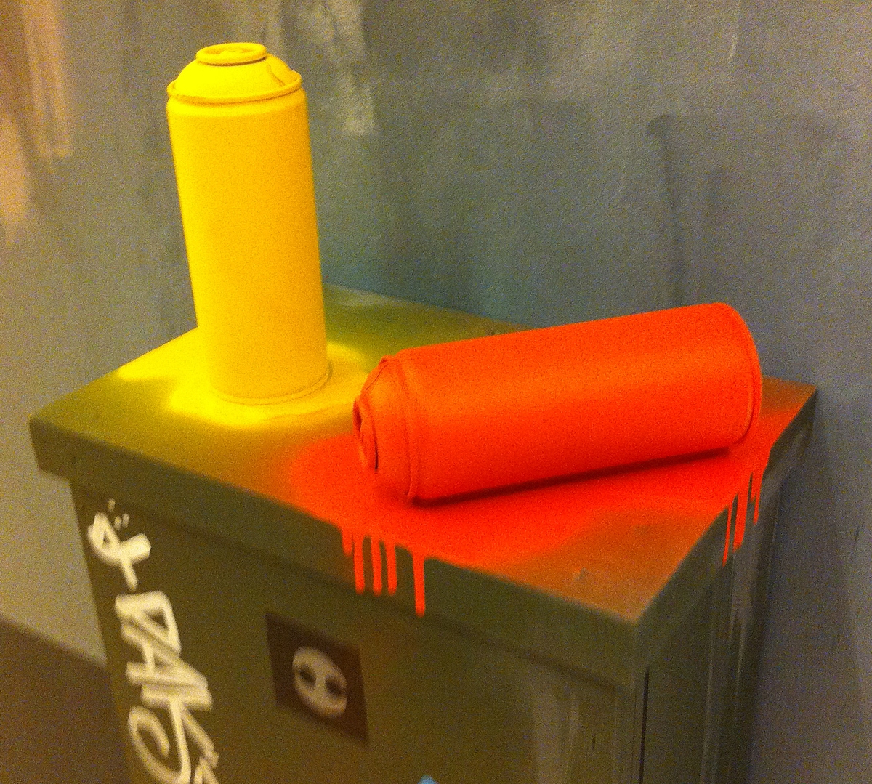
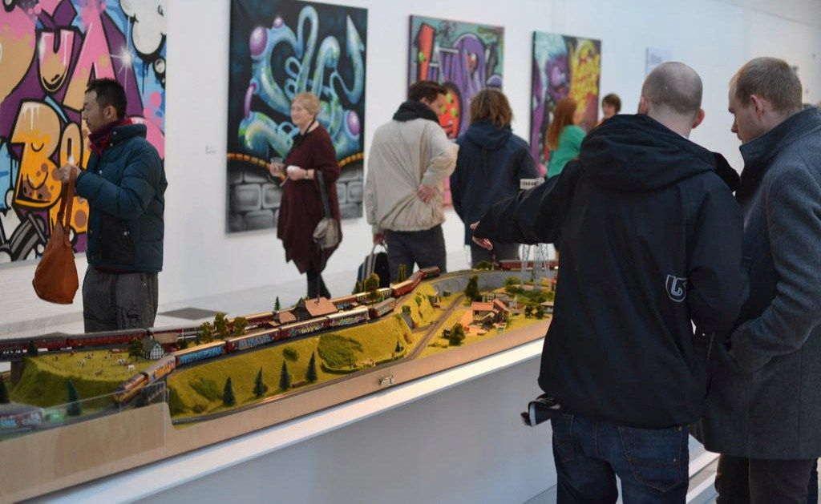
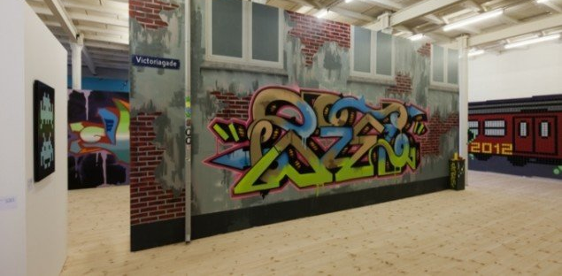
Kontekstuel kuratering og kunsten sat i sammenhæng

Slide 11
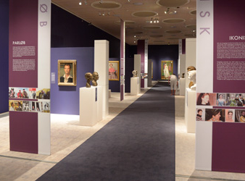
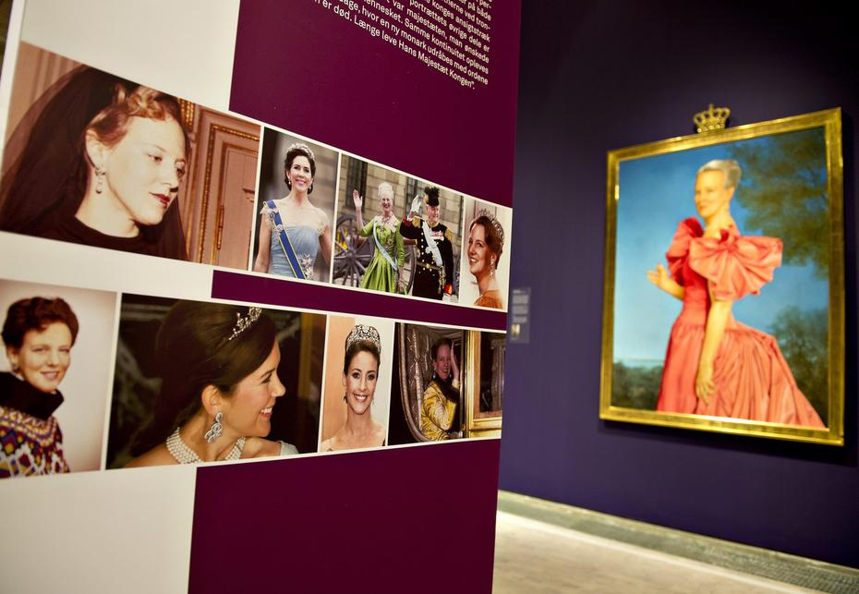
Tematisk kuratering og nye møder

Slide 12
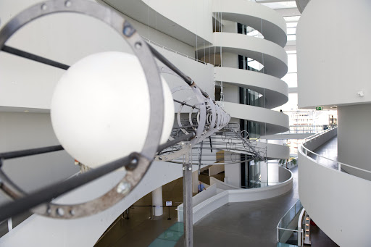
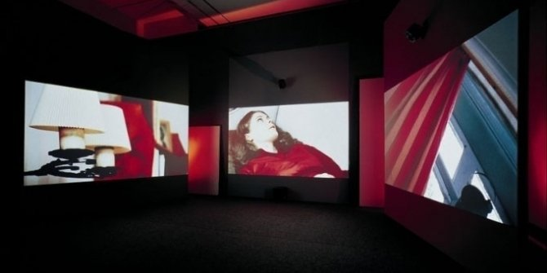
Kuratering af nye medier og deltagerbetonet kunst

Slide 13
Udstillingsanalyse i praksis
Her er en række relevante spørgsmål at stille, når man laver udstillingsanalyse. Husk altid at give eksempler eller begrunde. Forsøg derudover både at reflektere over, hvorfor kuratorerne har gjort, som de har gjort, men også at vurdere, hvordan de forskellige greb og valg, de har truffet, fungerer i praksis.
Hvad er udstillingens overordnede idé eller fokus? Beskriv med egne ord.
Hvilke genstande er udvalgt til udstillingen? (maleri, skulptur, installation, fotografi, genstande, der ikke er kunst? andet?)
Hvordan er genstandene organiseret/præsenteret på udstillingen? (Ordningsprincip: kronologisk, ikke-kronologisk, fastlagt rute, labyrintisk rute osv.)
Hvor præsenteres genstandene? (Hvad er de konkrete fysiske rammer for udstillingen? Et udstillingsrum? Udenfor? I det offentlige rum? Et mellemrum? Andre steder?)
Hvilken målgruppe henvender udstillingen sig til? (en specifik eller sammensat målgruppe, udstillingens ambitionsniveau og formidling mv.)
Hvilket kurateringsprincip er udstillingen lavet ud fra?

Slide 14
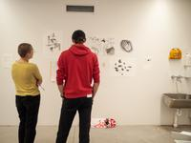
Praktisk øvelse
Lav med udgangspunkt i to af kurateringsprincipperne (som I tilfældigt trækker) at lave en udstilling med ting og genstande, I finder i lokalet og på skolen.
Diskuter hvilke muligheder og begrænsninger de forskellige kurateringsprincipper rummer.
Præsentér udstillingen for de andre i klassen med inddragelse af jeres refleksioner omkring muligheder og begrænsninger.

